Slide 1


PRÉSENTATION AUX DIRECTIONS D'ÉTABLISSEMENTS
FaceID École
La reconnaissance faciale au service de la vie scolaire
Une application mobile pour les agents + une administration web pour la direction.
Développé par Abdou
Notes:
Bonjour à toutes et à tous. Je vous présente FaceID École, une solution de reconnaissance faciale conçue pour les établissements scolaires.
Elle se compose de deux parties : une application mobile Android, utilisée par les agents sur le terrain — accueil, surveillance — et une administration web, utilisée par la direction pour gérer les comptes, les permissions et les fiches des élèves et du personnel.
En une quinzaine de minutes, nous verrons à quoi elle sert, comment on l'utilise, comment elle protège les données et comment la mettre en place.

Slide 2
SOMMAIRE
Au programme
01
Les enjeux
04
La technologie
Pourquoi identifier vite et bien
Comment un visage est reconnu
02
La solution
05
L'administration web
Application, serveur, administration
Écoles, comptes, permissions, fiches
03
L'application mobile
06
Sécurité & mise en place
Compte, inscription, reconnaissance
Données protégées, déploiement, avantages
FaceID École · Présentation aux établissements scolaires
2
Notes:
Voici le déroulé en six parties : les besoins des écoles, la vue d'ensemble de la solution, l'application mobile pas à pas, la technologie, l'administration web, et enfin la sécurité, la mise en place et les avantages.

Slide 3





01 · LES ENJEUX
Les défis quotidiens des écoles
Identifier rapidement
Contrôler les entrées
Savoir qui est un élève, un enseignant ou un agent, même en début d’année.
Repérer immédiatement une personne extérieure à l’établissement.
« Qui est cette personne ? »
Avec FaceID École, la réponse s’affiche sur le téléphone en quelques secondes : nom, classe ou fonction, statut… et les informations utiles.
Infos dispersées
Protéger les données
Classe, parents, santé : souvent sur papier ou dans plusieurs outils.
Des informations sur des enfants, qui doivent rester confidentielles.
FaceID École · Présentation aux établissements scolaires
3
Notes:
Commençons par les besoins. Chaque jour, les équipes doivent savoir qui entre dans l'établissement, reconnaître les élèves et le personnel — ce qui n'est pas évident en début d'année ou dans un grand établissement — et retrouver rapidement des informations comme la classe, le contact des parents ou une information de santé.
Ces informations sont souvent dispersées, et ce sont des données sur des enfants : elles doivent être protégées.
La question à laquelle FaceID École répond est simple : « qui est cette personne ? » — en quelques secondes, avec un téléphone.

Slide 4




02 · LA SOLUTION
Trois briques qui travaillent ensemble
Application mobile
Serveur FaceID
Administration web
Agents : accueil, surveillance
PHP + MySQL
Direction de l’école
Scanner, inscrire, consulter — même hors ligne.
Comptes, fiches, empreintes des visages de chaque école.
Autoriser les agents, régler les permissions, gérer les fiches.
Facultatif : liaison avec le système de gestion de l’école. En tapant un matricule, la fiche se remplit automatiquement ; après une reconnaissance, un lien ouvre le dossier de l’élève.
FaceID École · Présentation aux établissements scolaires
4
Notes:
La solution repose sur trois briques.
L'application mobile, installée sur les téléphones des agents : elle sert à scanner un visage, à inscrire une personne et à consulter sa fiche. Elle continue de fonctionner sans connexion.
Le serveur FaceID, en PHP et MySQL : il centralise les comptes, les fiches et les empreintes des visages, école par école.
L'administration web, utilisée par la direction : elle permet d'autoriser les agents, de régler leurs permissions et de gérer les fiches.
Et en option, FaceID peut se connecter au logiciel de gestion de l'école : on tape le matricule, la fiche se remplit toute seule.

Slide 5





02 · LA SOLUTION
Chacun son rôle, chacun ses droits
Gère la plateforme
Le directeur
Accueil, surveillance…
Super-administrateur
Administrateur d'école
Agent
Crée les écoles
Autorise ou bloque les agents
Crée son compte dans l’appli
Crée le compte du directeur
Choisit leurs permissions
Scanne et reconnaît
Active ou désactive une école
Consulte et corrige les fiches
Inscrit, si autorisé
FaceID École · Présentation aux établissements scolaires
5
Notes:
Il y a trois rôles.
Le super-administrateur gère la plateforme : il crée les écoles et le compte de chaque directeur.
L'administrateur d'école, c'est le directeur : il ne voit que son école. Il autorise ou bloque les agents, choisit précisément ce que chacun a le droit de faire, et peut consulter et corriger les fiches.
L'agent, enfin, utilise l'application sur son téléphone. Il crée lui-même son compte, mais il ne peut rien faire tant que le directeur ne l'a pas autorisé.

Slide 6
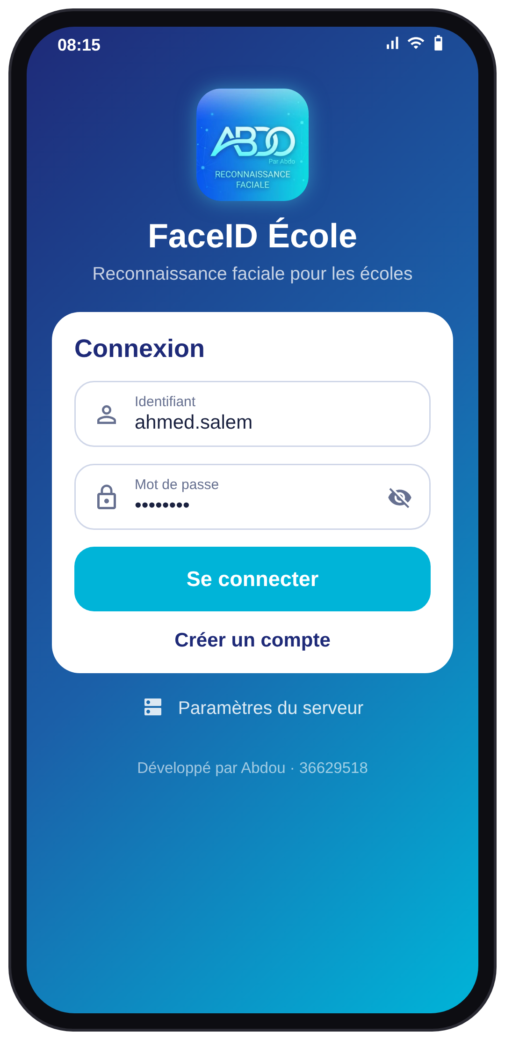
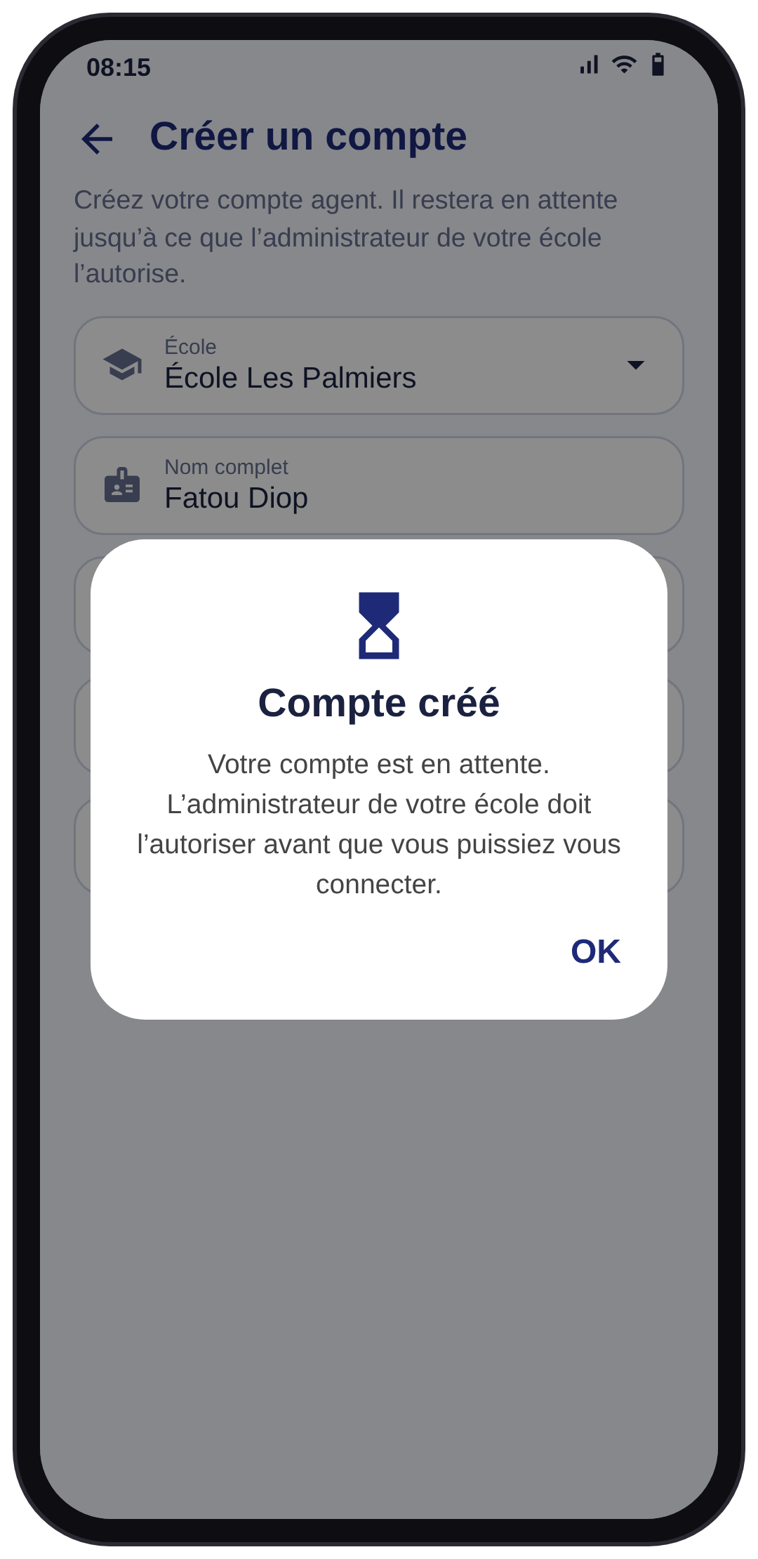




03 · L'APPLICATION MOBILE
Un compte agent validé par la direction
1. L'agent crée son compte
Dans l’appli : il choisit son école, son nom, son identifiant et son mot de passe.
2. Le compte est « En attente »
Il apparaît sur la page web de l’école. L’agent ne peut pas encore se connecter.
3. Le directeur l’autorise
Il coche les permissions accordées : scanner, ajouter, supprimer, données sensibles.
4. L'agent se connecte
Il n’a accès qu’aux fiches de son école, selon ses droits.
FaceID École · Présentation aux établissements scolaires
6
Notes:
Voyons l'application. Tout commence par le compte de l'agent.
L'agent ouvre l'application et appuie sur « Créer un compte ». Il choisit son école dans la liste, saisit son nom, son téléphone, un identifiant et un mot de passe.
Son compte est alors « en attente » : il ne peut pas encore se connecter. Il apparaît sur la page web du directeur, qui l'autorise et coche les permissions qu'il lui accorde.
L'agent peut ensuite se connecter. Il ne voit que les fiches de son école, et seulement ce que ses permissions autorisent.

Slide 7
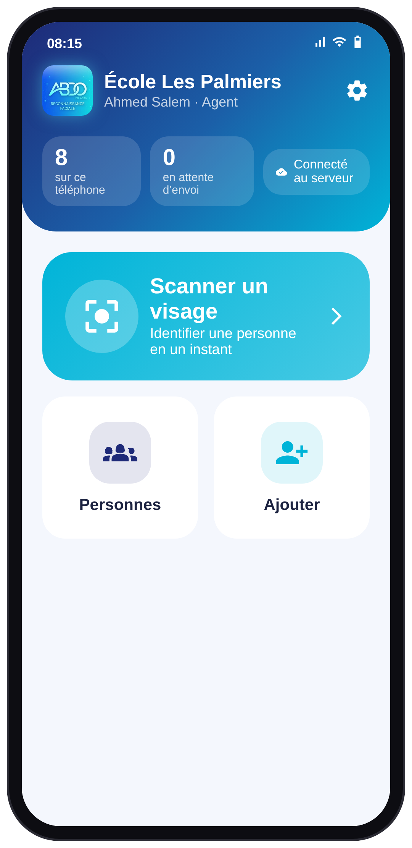
03 · L'APPLICATION MOBILE
L'écran d'accueil de l'agent
1
École et agent
3
État du serveur
1
Le nom de l’école, de l’agent et son rôle.
Connecté ou hors ligne : l’appli fonctionne dans les deux cas.
2
3
2
Compteurs
4
5
Personnes
Personnes enregistrées sur le téléphone et modifications en attente d’envoi.
La liste de l’école : recherche, filtres, fiches.
5
6
4
Scanner un visage
6
Ajouter
Le gros bouton : identifier une personne en un instant.
Inscrire une nouvelle personne (si l’agent en a le droit).
FaceID École · Présentation aux établissements scolaires
7
Notes:
Voici l'écran d'accueil de l'agent.
En haut : le nom de l'école, le nom de l'agent et son rôle, et l'accès aux réglages. Deux compteurs indiquent le nombre de personnes enregistrées sur le téléphone et les modifications qui attendent d'être envoyées au serveur. L'indicateur montre si le téléphone est connecté ou hors ligne.
En dessous, le gros bouton « Scanner un visage », et les deux accès « Personnes » et « Ajouter ». Si l'agent n'a pas la permission d'ajouter, le bouton n'apparaît tout simplement pas.

Slide 8
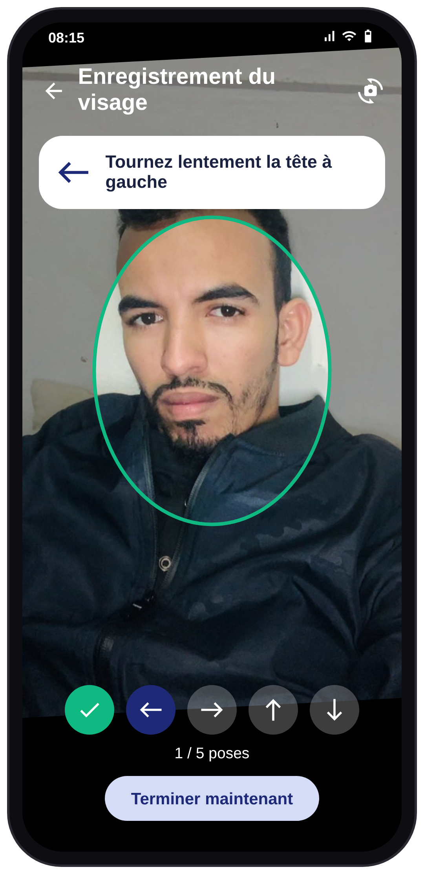









03 · L'APPLICATION MOBILE
Enregistrer un visage : 5 poses guidées
Face
Gauche
Droite
Haut
Bas
Capture automatique
Une seule personne
L’agent suit les consignes à l’écran ; chaque pose est photographiée toute seule, avec une vibration.
Si deux visages sont dans le cadre, l’appli le signale et attend.
Jusqu’à 10 photos
Anti-doublon
On peut compléter avec des photos de la galerie (un seul visage par photo).
Si le visage ressemble à une personne déjà inscrite, l’appli prévient avant d’enregistrer.
FaceID École · Présentation aux établissements scolaires
8
Notes:
Pour inscrire une personne, l'application propose un enregistrement guidé du visage.
L'écran indique quoi faire : regarder droit devant, puis tourner la tête à gauche, à droite, la lever et la baisser. Chaque pose est prise automatiquement, le téléphone vibre, et une pastille verte s'allume. En cinq poses, le visage est connu sous plusieurs angles, ce qui rend la reconnaissance beaucoup plus fiable.
L'application vérifie qu'il n'y a qu'une personne devant la caméra. On peut ajouter des photos depuis la galerie, jusqu'à dix au total. Et si le visage ressemble à une personne déjà inscrite, l'application le signale : cela évite les doublons.

Slide 9
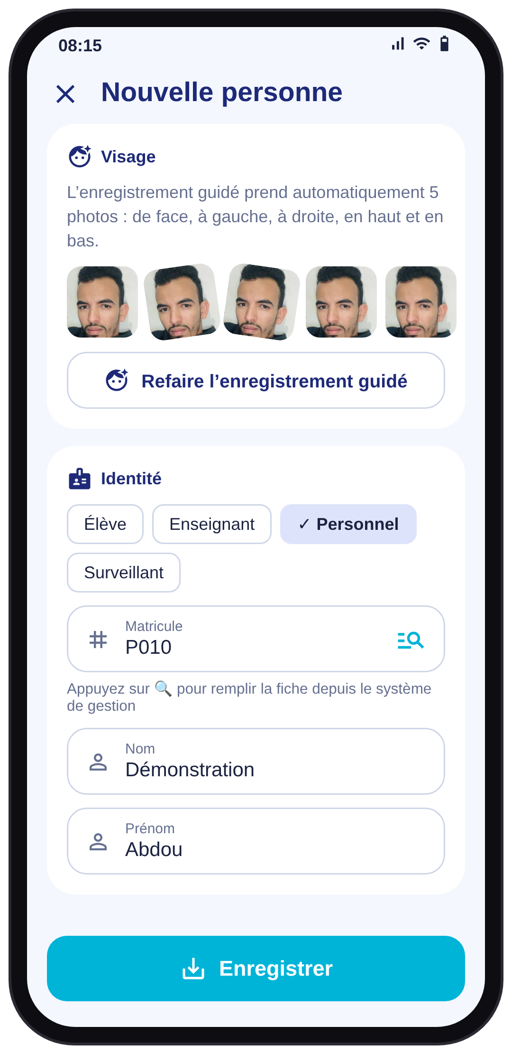
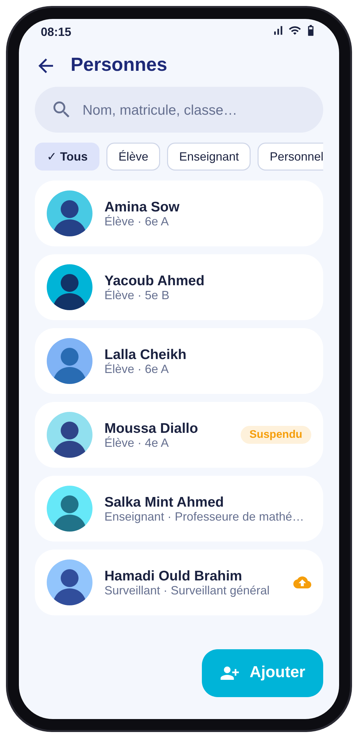





03 · L'APPLICATION MOBILE
Une fiche complète pour chaque personne
Identité
Type (élève, enseignant, personnel, surveillant, autre), matricule, nom, sexe, naissance, statut.
Scolarité ou fonction
Classe, année scolaire, date d’inscription — ou fonction pour le personnel.
Parents / contact
Nom et téléphone du parent, adresse.
Santé et remarques
Allergies, traitements… visibles seulement avec la permission adaptée.
Liste et recherche
Par nom, matricule ou classe ; filtres par type ; statut Actif, Parti, Suspendu.
FaceID École · Présentation aux établissements scolaires
9
Notes:
Chaque personne a une fiche complète : son type — élève, enseignant, personnel, surveillant ou autre —, son matricule, son identité, sa classe ou sa fonction, le contact des parents, et des informations de santé comme une allergie.
Les informations sensibles, santé et parents, ne sont visibles que par les agents qui ont reçu cette permission.
Si l'école est reliée à son système de gestion, il suffit de taper le matricule et d'appuyer sur la loupe : la fiche se remplit toute seule.
La liste des personnes permet de rechercher par nom, matricule ou classe, et de filtrer par type. Le statut — actif, parti ou suspendu — est bien visible.

Slide 10
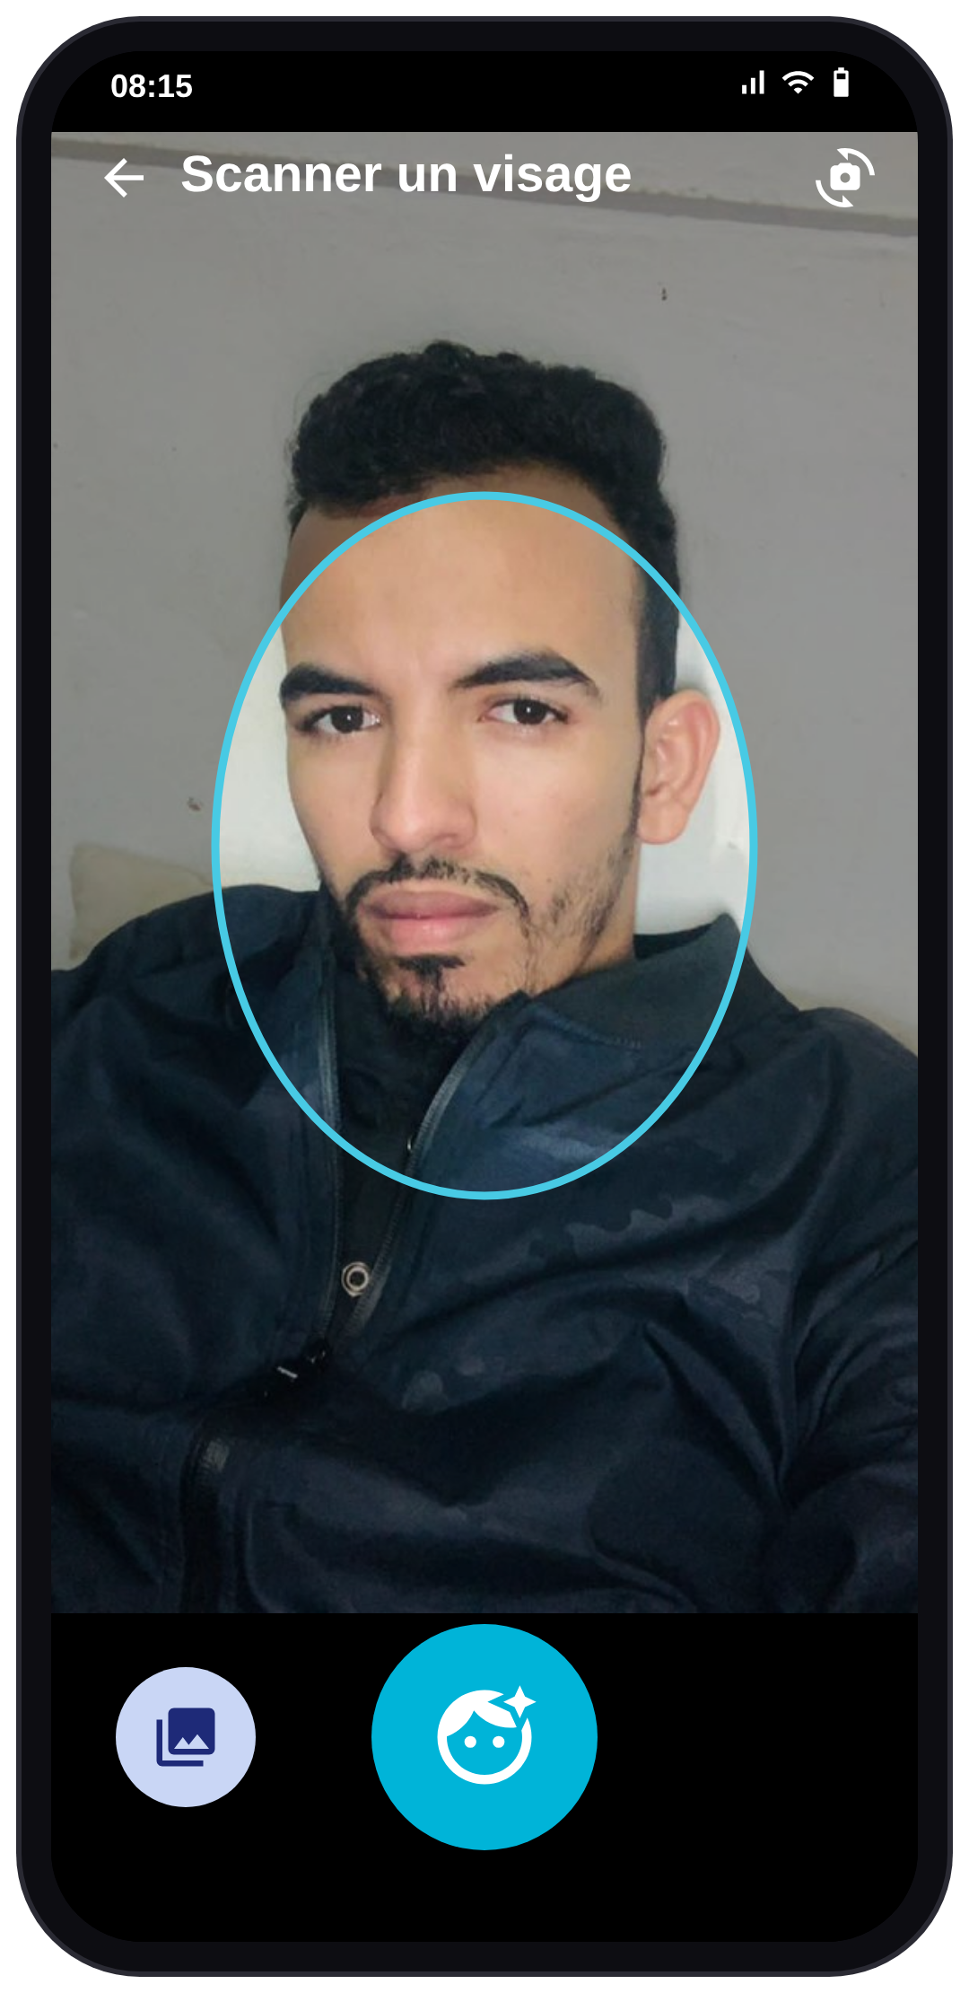
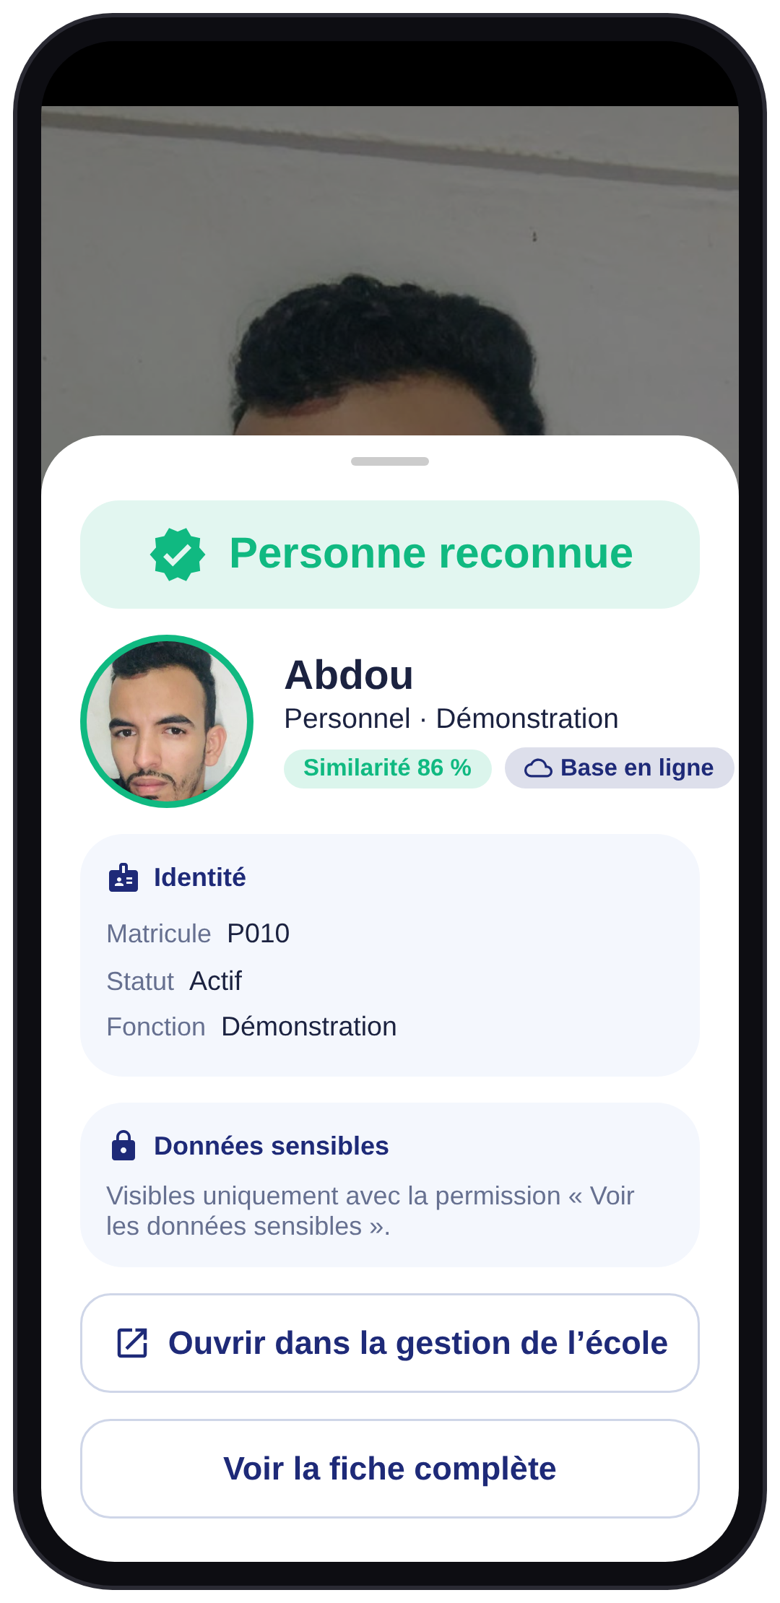

03 · L'APPLICATION MOBILE
Scanner : la réponse en quelques secondes
Personne reconnue
Similarité d’au moins 60 % : nom, photo, classe et fiche s’affichent.
À vérifier
Entre 48 et 60 % : ressemblance partielle, l’agent vérifie l’identité.
INCONNU
Aucune personne de l’école ne correspond : à orienter vers l’accueil.
Aussi : scan depuis une photo de la galerie · caméra avant ou arrière · lien direct vers le dossier dans la gestion de l’école.
FaceID École · Présentation aux établissements scolaires
10
Notes:
La fonction principale : scanner. L'agent place le visage dans le cadre ovale et appuie sur le bouton.
Trois réponses sont possibles, avec un code couleur :
– vert, « Personne reconnue » : la ressemblance dépasse 60 %. La photo, le nom, la classe et la fiche s'affichent, avec le pourcentage de similarité ;
– orange, « À vérifier » : ressemblance partielle, entre 48 et 60 %. L'application ne tranche pas : l'agent vérifie l'identité ;
– rouge, « Inconnu » : personne de l'école ne correspond.
On peut aussi scanner une photo de la galerie, changer de caméra, et ouvrir directement le dossier de l'élève dans le logiciel de gestion.

Slide 11




04 · LA TECHNOLOGIE
Comment un visage est-il reconnu ?
1. Photo
2. Détection
3. Alignement
4. Empreinte
5. Comparaison
L’agent prend le visage en photo.
Google ML Kit trouve le visage et les yeux.
Le visage est redressé et recadré.
MobileFaceNet le résume en 192 nombres.
Avec les empreintes de l’école : le plus proche l’emporte.
192
nombres décrivent chaque visage : son « empreinte faciale ».
100 %
des calculs faits sur le téléphone : pas besoin d’Internet pour reconnaître.
2
bases consultées : le téléphone, puis la base en ligne de l’école.
Technologies : Flutter (Android) · Google ML Kit · TensorFlow Lite (MobileFaceNet) · SQLite · PHP · MySQL
FaceID École · Présentation aux établissements scolaires
11
Notes:
Comment ça marche, simplement ?
1. L'agent prend le visage en photo.
2. Google ML Kit détecte le visage et la position des yeux.
3. Le visage est redressé et recadré, pour que l'angle compte moins.
4. Un réseau de neurones, MobileFaceNet, résume ce visage en 192 nombres : c'est son empreinte faciale.
5. Cette empreinte est comparée à celles des personnes de l'école ; la plus proche l'emporte, si elle est assez ressemblante.
Tout le calcul se fait sur le téléphone : la reconnaissance fonctionne même sans Internet. Quand le serveur est joignable, l'application interroge aussi la base en ligne de l'école, pour reconnaître des personnes inscrites depuis un autre téléphone.

Slide 12
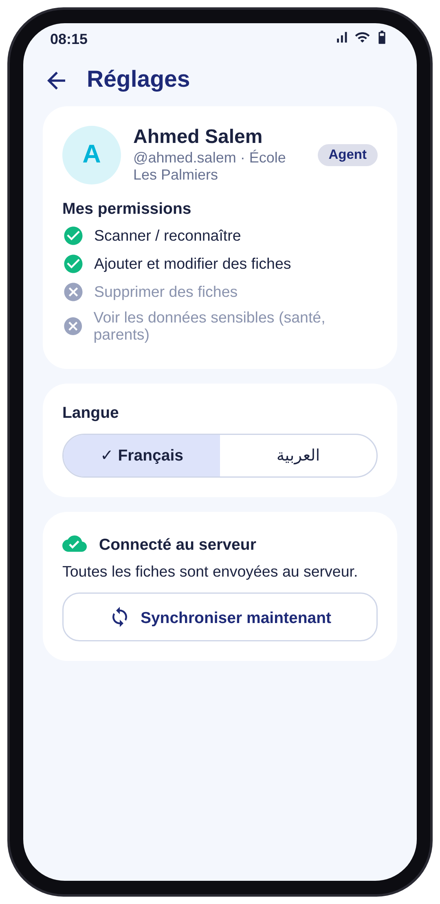
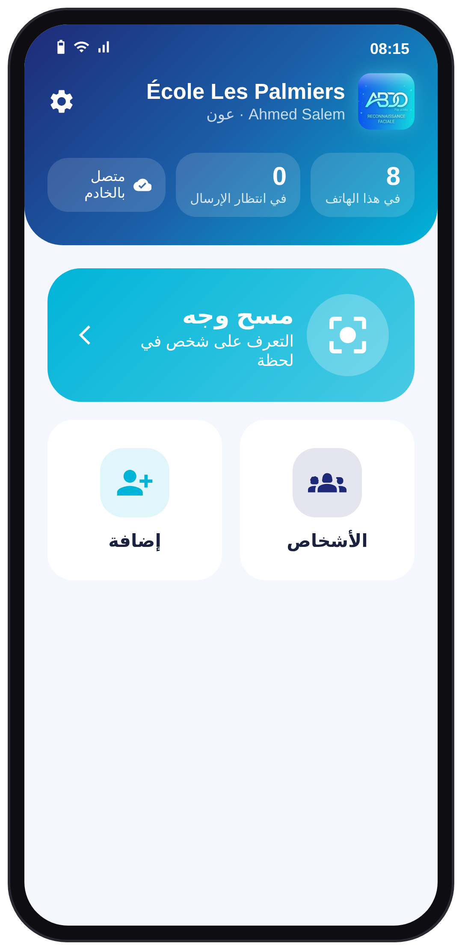




03 · L'APPLICATION MOBILE
Hors ligne, synchronisée, bilingue
Fonctionne hors ligne
Sans réseau, la reconnaissance se fait avec les personnes enregistrées sur le téléphone.
Synchronisation automatique
Les ajouts et modifications partent au serveur dès que possible (vérification chaque minute).
Permissions visibles
L’agent voit ce qu’il a le droit de faire ; un compte bloqué est déconnecté.
Français et arabe
Toute l’application existe en deux langues, avec l’écriture de droite à gauche.
FaceID École · Présentation aux établissements scolaires
12
Notes:
Trois points pratiques.
D'abord, l'application fonctionne hors ligne. Sans réseau, elle reconnaît les personnes enregistrées sur le téléphone, et garde les modifications en attente.
Ensuite, elle se synchronise toute seule : dès que la connexion revient, les ajouts, modifications et suppressions sont envoyés au serveur. L'état est vérifié chaque minute.
Dans les réglages, l'agent voit ses permissions. Si le directeur bloque son compte, il est déconnecté.
Enfin, l'application est entièrement bilingue, français et arabe, avec l'affichage de droite à gauche.

Slide 13
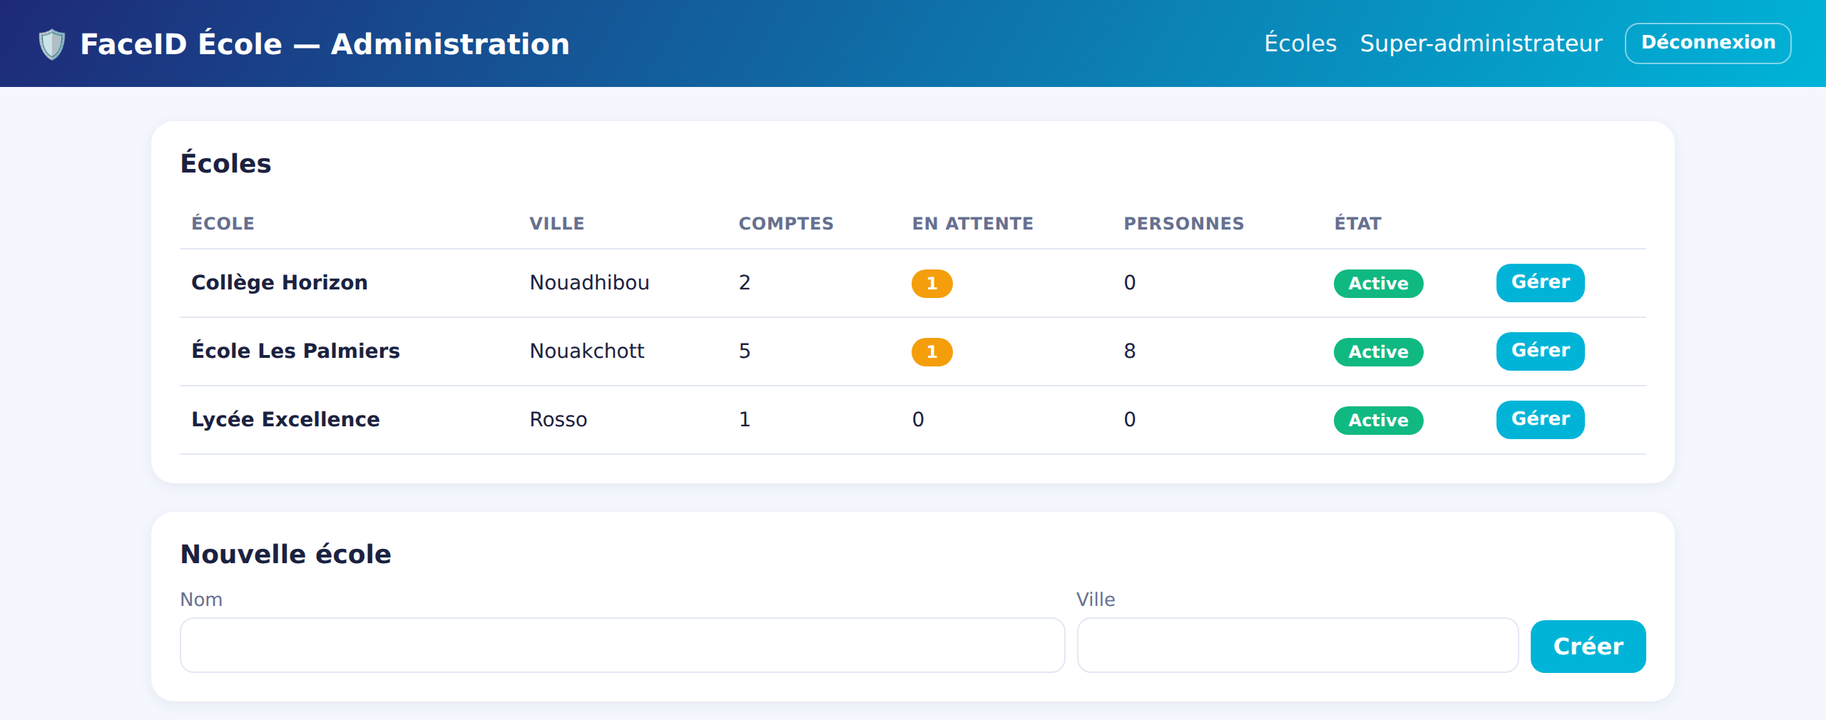




05 · L'ADMINISTRATION WEB
Toutes les écoles, sur une seule page
Vue d’ensemble
Pour chaque école : ville, nombre de comptes, comptes en attente, personnes inscrites.
Créer une école
Un nom, une ville : l’école apparaît aussitôt dans l’application.
Activer / désactiver
Une école désactivée ne peut plus se connecter.
Capture réelle de la page d’administration (données de démonstration).
Chaque école isolée
Un directeur ne voit que son école, jamais celle des autres.
FaceID École · Présentation aux établissements scolaires
13
Notes:
Passons à l'administration web. Voici la page du super-administrateur : toutes les écoles sur une seule page, avec leur ville, le nombre de comptes, les comptes en attente de validation et le nombre de personnes inscrites.
Créer une école, c'est un nom et une ville. On peut désactiver une école à tout moment.
Chaque école est isolée : un directeur ne voit que la sienne.
Ce sont des captures réelles de l'administration, avec des données de démonstration.

Slide 14
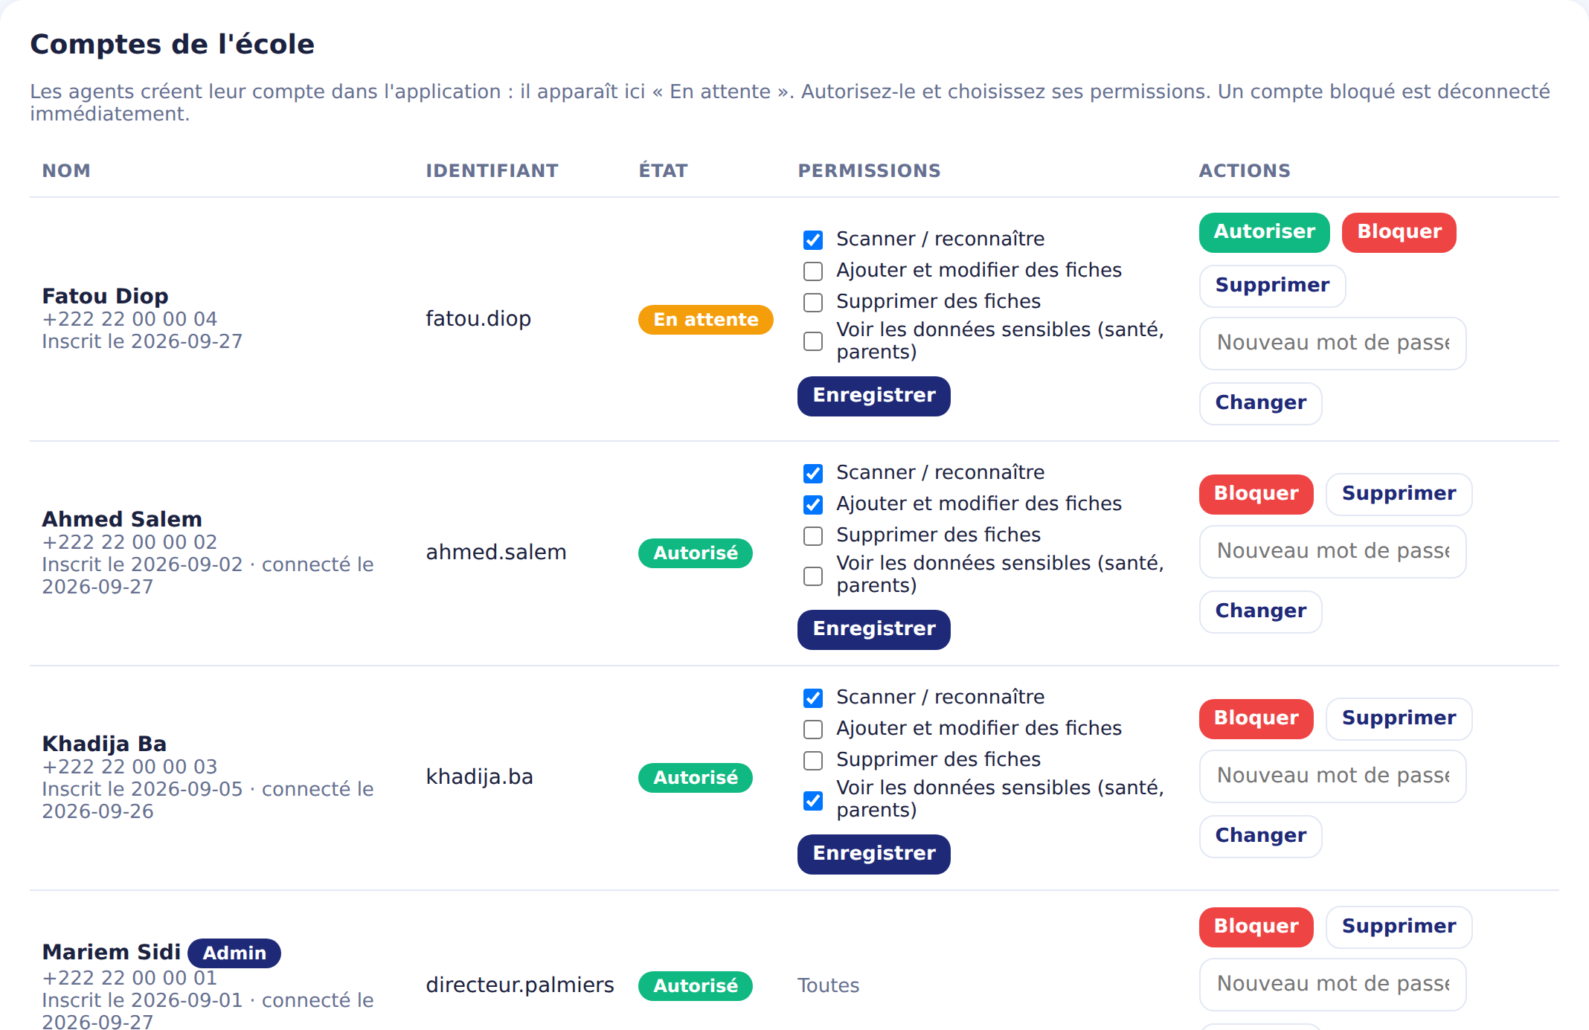






05 · L'ADMINISTRATION WEB
Le directeur gère les agents et leurs droits
4 permissions, à cocher agent par agent
Scanner / reconnaître
Ajouter et modifier des fiches
Supprimer des fiches
Voir les données sensibles (santé, parents)
Autoriser
Bloquer
le compte en attente
déconnexion immédiate
Mot de passe
Créer
le changer
un compte directement
FaceID École · Présentation aux établissements scolaires
14
Notes:
Voici la page la plus importante pour le directeur : les comptes de son école.
Les agents qui viennent de créer leur compte apparaissent « En attente », en orange. Le directeur clique sur « Autoriser » et coche les permissions : scanner, ajouter et modifier des fiches, supprimer des fiches, et voir les données sensibles — santé et parents.
On peut donner des droits différents à chacun : par exemple, un agent d'accueil qui scanne seulement, et l'infirmière qui voit les données de santé.
« Bloquer » déconnecte immédiatement le téléphone de l'agent. On peut aussi changer un mot de passe ou créer un compte directement.

Slide 15
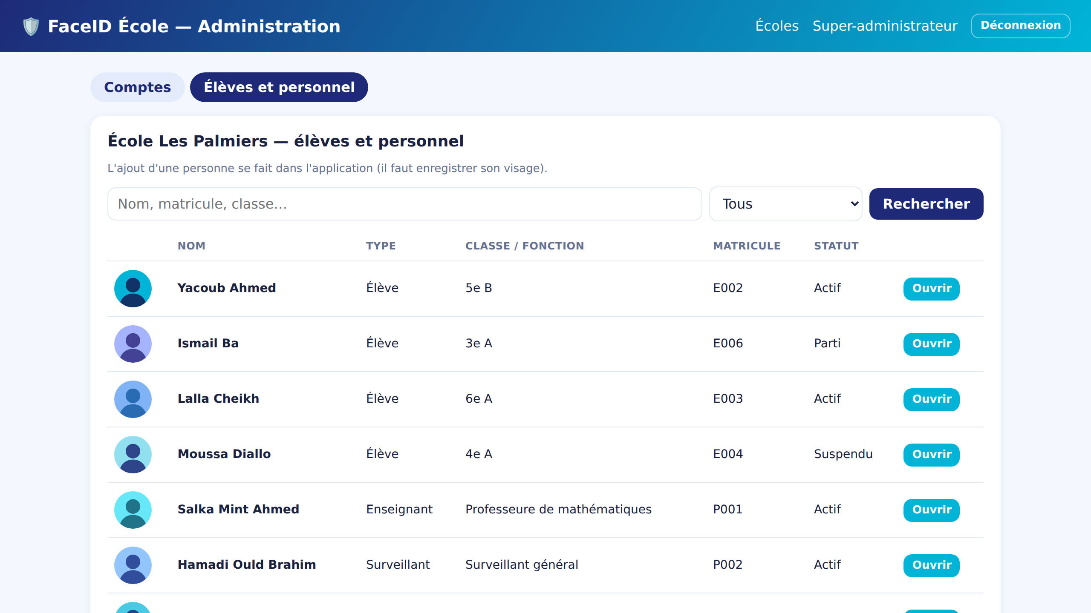
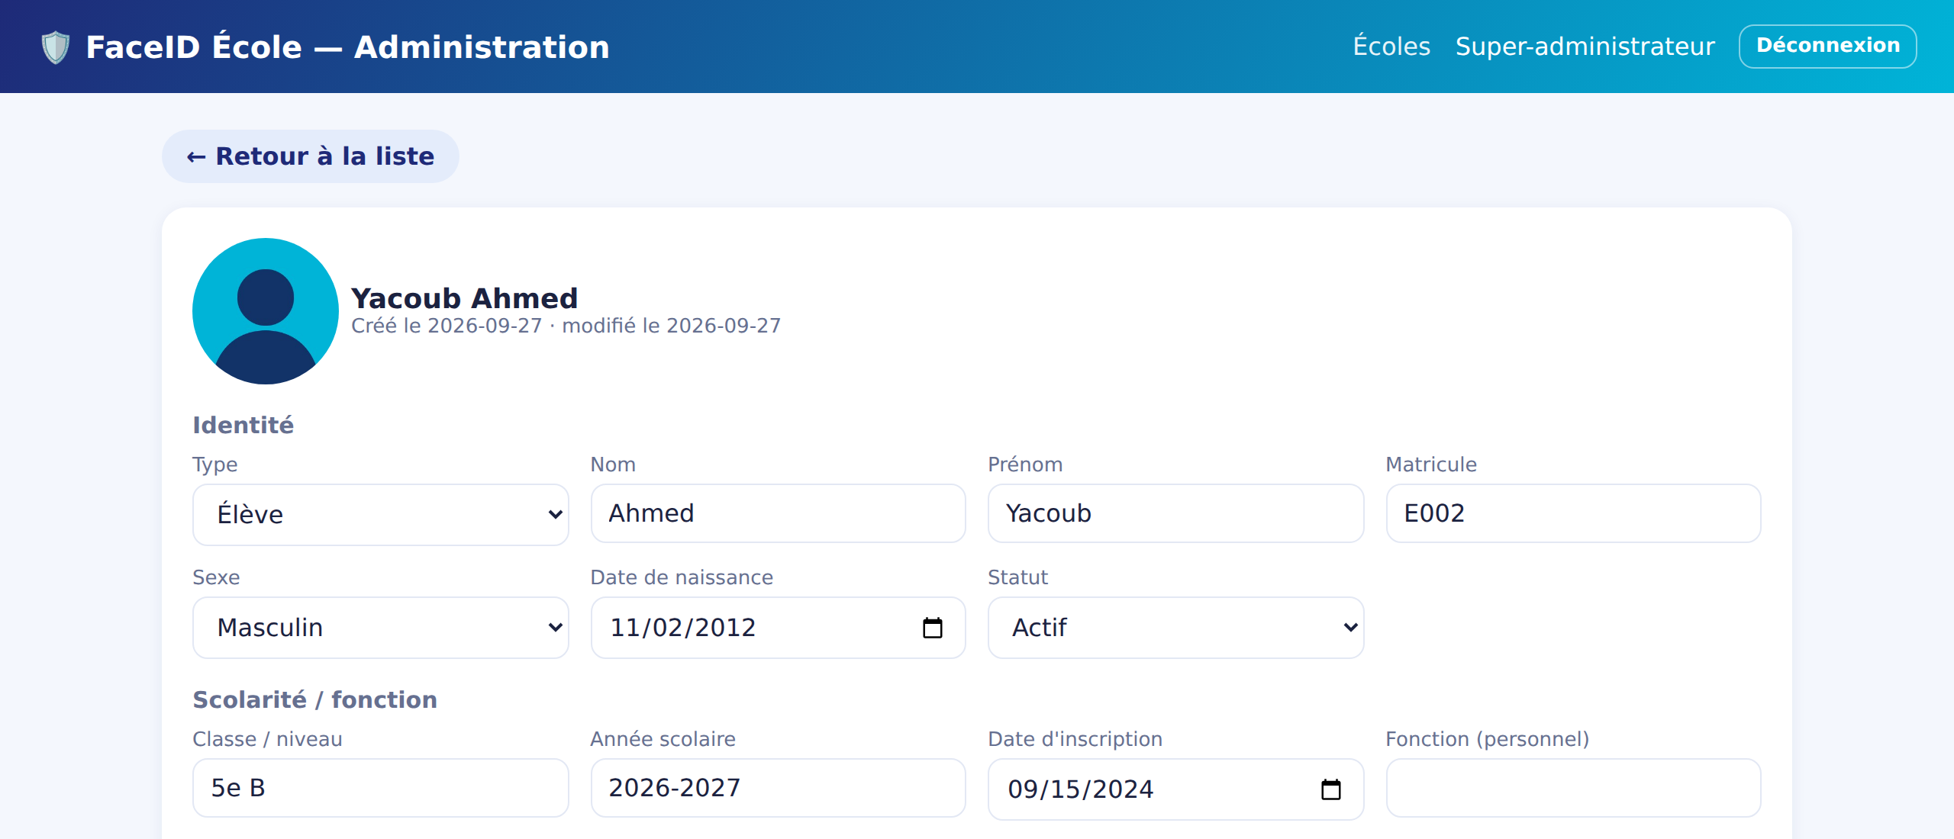

05 · L'ADMINISTRATION WEB
Élèves et personnel, depuis un ordinateur
Rechercher et filtrer
Corriger une fiche
Ajout par l’application
Par nom, matricule, classe ; par type de personne.
Tous les champs sont modifiables depuis le bureau.
Il faut enregistrer le visage : l’inscription se fait sur le téléphone.
FaceID École · Présentation aux établissements scolaires
15
Notes:
L'onglet « Élèves et personnel » donne accès à toutes les fiches de l'école depuis un ordinateur : on recherche par nom, matricule ou classe, on filtre par type, et on ouvre une fiche pour la corriger — une classe qui change, un numéro de parent, un statut.
L'ajout d'une nouvelle personne se fait dans l'application, car il faut enregistrer son visage.

Slide 16
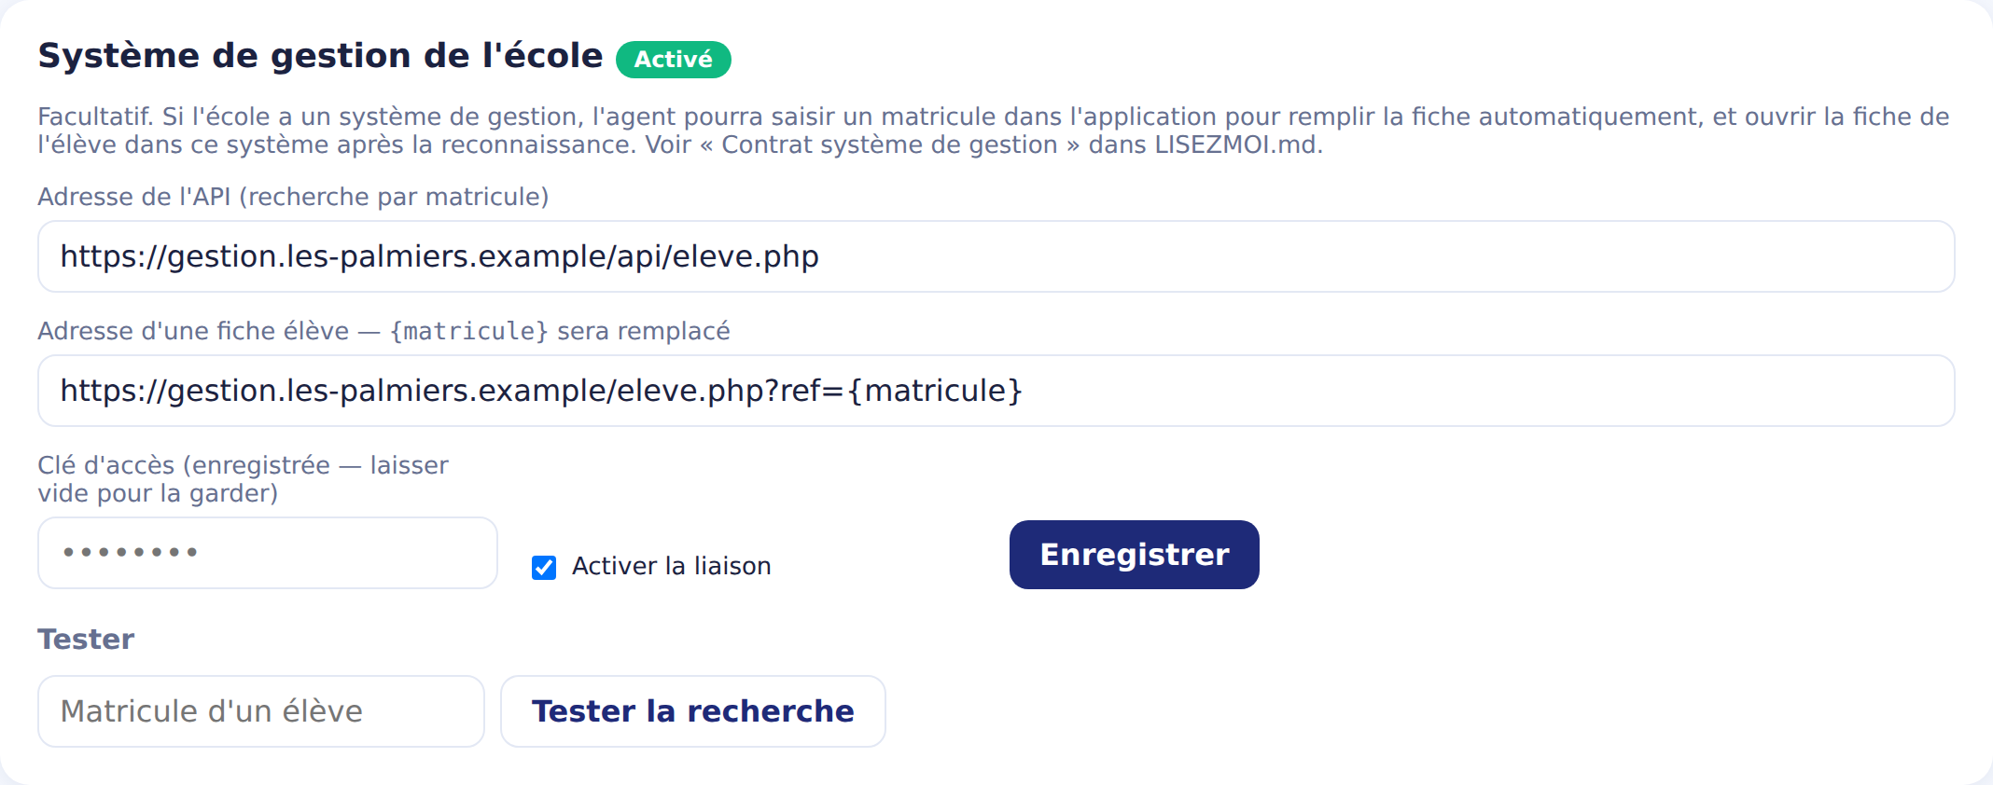



05 · L'ADMINISTRATION WEB
Liaison avec le système de gestion de l’école
1. L’agent tape le matricule
Dans la fiche, sur son téléphone, puis appuie sur 🔍.
2. FaceID interroge la gestion
Avec une clé d’accès qui reste sur le serveur, jamais sur les téléphones.
3. La fiche se remplit
Nom, classe, parents, santé… sans ressaisie.
Facultatif — à activer école par école.
4. Lien vers le dossier
Après une reconnaissance : « Ouvrir dans la gestion de l’école ».
FaceID École · Présentation aux établissements scolaires
16
Notes:
Si l'école utilise déjà un logiciel de gestion, FaceID peut s'y connecter. C'est facultatif et se règle école par école.
Le directeur renseigne l'adresse du système, l'adresse d'une fiche élève et une clé d'accès, puis teste avec un matricule.
Ensuite, dans l'application, l'agent tape le matricule : FaceID interroge le système de gestion et remplit automatiquement la fiche. Après une reconnaissance, un bouton ouvre directement le dossier de l'élève.
La clé d'accès reste sur le serveur, elle n'est jamais sur les téléphones.

Slide 17







06 · SÉCURITÉ & CONFIDENTIALITÉ
Des données protégées à chaque étape
Nos recommandations
Écoles cloisonnées
Identité protégée
Connexion protégée
Informer les familles, recueillir le consentement
Chaque école ne voit que ses fiches, y compris pendant la reconnaissance.
Nom et photo ne sont révélés que si la ressemblance est suffisante.
Mots de passe chiffrés ; 8 essais ratés en 15 min bloquent la connexion.
Respecter la loi sur les données personnelles
Passer le serveur en HTTPS
Fermer l’accès direct à MySQL depuis Internet
Contrôle immédiat
Données sensibles
Clés sur le serveur
Un compte bloqué ou une école désactivée : déconnexion aussitôt.
Santé et parents : réservés aux comptes qui en ont la permission.
Les accès au système de gestion ne quittent jamais le serveur.
Supprimer les fiches des élèves partis
FaceID École · Présentation aux établissements scolaires
17
Notes:
La protection des données a été pensée dès la conception.
Chaque école est cloisonnée : elle ne voit que ses propres fiches, même pendant la reconnaissance. Le nom et la photo d'une personne ne sont renvoyés que si la ressemblance est suffisante.
Les mots de passe sont chiffrés, et après 8 essais ratés en 15 minutes, la connexion est bloquée temporairement. Un compte bloqué est déconnecté immédiatement. Les données de santé et les coordonnées des parents sont réservées aux comptes autorisés. Et les clés d'accès au système de gestion restent sur le serveur.
De votre côté, nous recommandons d'informer les familles et de recueillir leur consentement, de respecter la loi sur les données personnelles, de passer le serveur en HTTPS, de fermer l'accès direct à la base MySQL, et de supprimer les fiches des élèves qui quittent l'établissement.

Slide 18






06 · AVANTAGES
Ce que FaceID École vous apporte
Rapide
Fiable
Sécurisé
Une identification en quelques secondes, sur un simple téléphone.
5 poses par personne, et « À vérifier » en cas de doute.
Inconnus repérés, droits par agent, données cloisonnées.
Économique
Toujours disponible
Accessible
Des téléphones Android et un serveur web standard.
Fonctionne même sans connexion Internet.
Interface simple, en français et en arabe.
USAGES DANS L’ÉTABLISSEMENT
Accueil & entrée
Examens
Sortie des élèves
Urgence médicale
Sorties scolaires
FaceID École · Présentation aux établissements scolaires
18
Notes:
En résumé, six avantages : c'est rapide — quelques secondes avec un téléphone ; fiable — cinq poses par personne et un résultat « à vérifier » en cas de doute plutôt qu'une erreur ; sécurisé ; économique — des téléphones Android et un serveur web classique suffisent ; toujours disponible, même sans Internet ; et accessible, en français et en arabe.
Les usages concrets : l'accueil et le contrôle des entrées ; les examens, pour vérifier l'identité des candidats ; la sortie des élèves, en inscrivant les adultes autorisés à venir les chercher ; les urgences médicales, avec l'accès immédiat aux allergies ou traitements pour les personnes autorisées ; et les sorties scolaires, pour vérifier que tout le monde est bien là.

Slide 19



06 · MISE EN PLACE
Un déploiement en cinq étapes
1 · Serveur
2 · École
3 · Agents
4 · Inscriptions
5 · Liaison
Installer les fichiers PHP et la base MySQL.
Créer l’école et le compte du directeur.
Installer l’appli, créer les comptes, les autoriser.
Enregistrer élèves et personnel (5 poses).
Relier au système de gestion (facultatif).
CE QU’IL FAUT
Téléphones Android
Un serveur web
Internet
pour les agents
PHP 7.3+ et MySQL 5.7+
pour synchroniser (la reconnaissance marche sans)
FaceID École · Présentation aux établissements scolaires
19
Notes:
La mise en place se fait en cinq étapes :
1. installer le serveur : les fichiers PHP et la base MySQL — les tables se créent automatiquement ;
2. créer l'école et le compte du directeur dans l'administration ;
3. installer l'application sur les téléphones des agents ; ils créent leur compte et le directeur les autorise ;
4. enregistrer les élèves et le personnel, avec les cinq poses guidées ;
5. et, si l'école le souhaite, relier FaceID à son système de gestion.
Il faut des téléphones Android, un serveur web avec PHP et MySQL, et une connexion Internet pour la synchronisation — la reconnaissance, elle, fonctionne même sans.

Slide 20



EN RÉSUMÉ
Pourquoi choisir FaceID École ?
Rapide
Fiable
Confidentiel
Évolutif
Une réponse en quelques secondes.
5 poses, et un doute signalé.
Données cloisonnées, droits par agent.
Reliable à la gestion de l’école.
Prochaine étape : un essai pilote dans votre établissement
Merci de votre attention · Questions & démonstration en direct
Développé par Abdou · 36629518
Notes:
Pour résumer, FaceID École, c'est une solution rapide, fiable, confidentielle et évolutive.
Nous vous proposons de commencer par un essai pilote dans votre établissement : un ou deux agents à l'accueil, quelques classes inscrites, pour mesurer le service rendu et recueillir l'avis de vos équipes.
Merci pour votre attention. Je suis à votre disposition pour vos questions, et je peux vous faire une démonstration en direct : inscription d'une personne avec les cinq poses, puis reconnaissance.

